Slide 1
수목관리 시스템
(+BlockChain3.0)
[WeekdaysIdea] 박지은 이재호

Slide 2
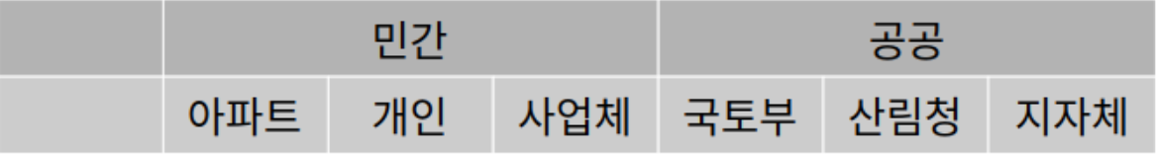
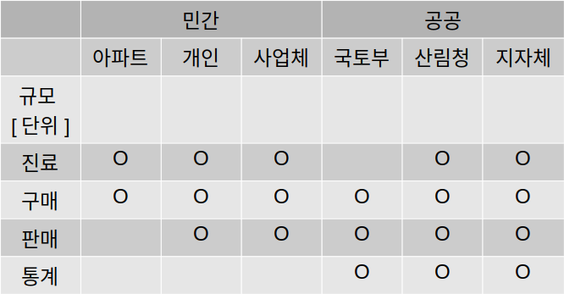
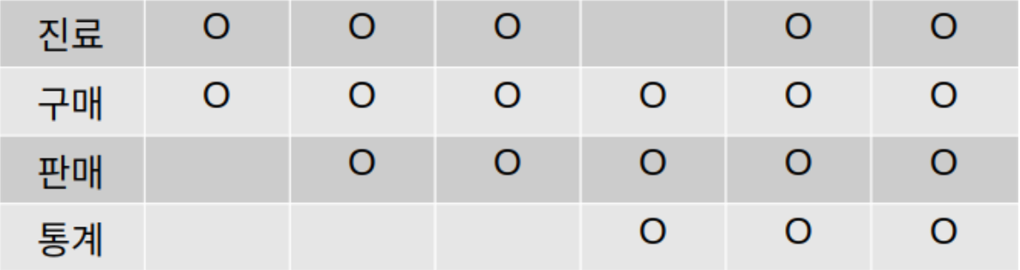
수목 소유자의 needs

Slide 3
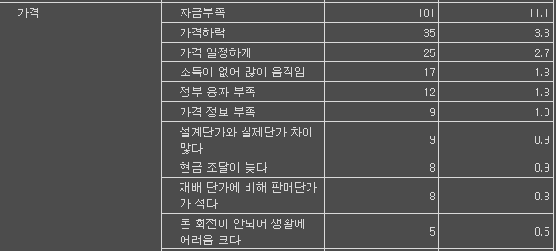
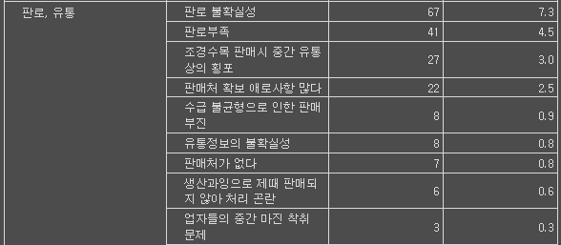
가격 안정성에 대한 불안
느린 거래로 인한 어려움
판로/유통 정보 부족
유통 업자에 대한 불신
출처 : 통계청, 임업경영실태조사 : 조경수 재배시 느끼는 애로사항(2005)

Slide 4
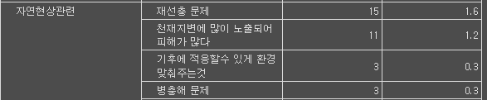
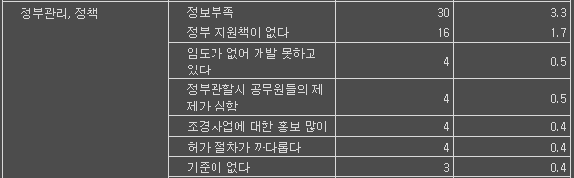

가격 안정성에 대한 불안
느린 거래로 인한 어려움
판로/유통 정보 부족
유통 업자에 대한 불신
출처 : 통계청, 임업경영실태조사 : 조경수 재배시 느끼는 애로사항(2005)

Slide 5
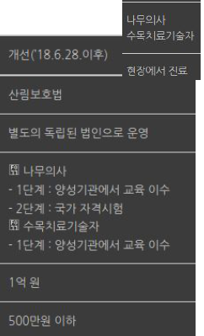
수목 진료 현황
- 기존 : 전화, 이메일, 팩스 상담
- 나무 의사, 나무 병원 제도(신규)
: 자격증, 현장 진료

Slide 6
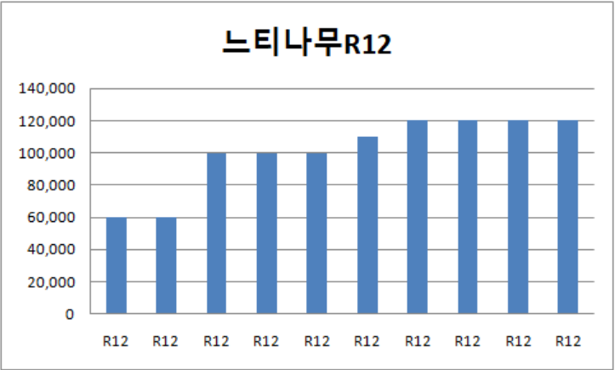
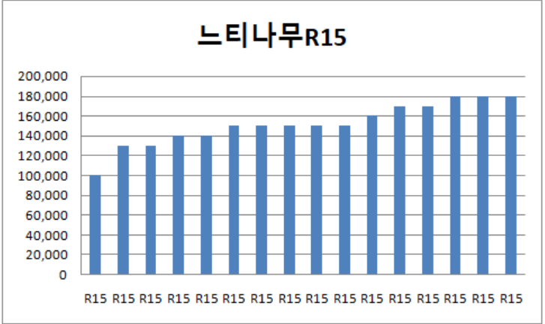
수목 거래 현황
- 중개 사이트와 조달청 간 가격 차이
- 너무 많은 중간 도매상이 존재
- 생산자는 낮은 가격으로 인한 덤핑 판매
- 결과적으로 품질 하락 및 하자발생률 상승

Slide 7
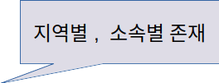
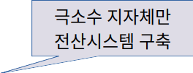
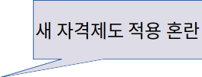
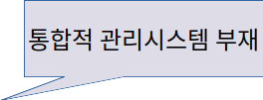
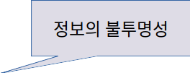
문제 정의

Slide 8
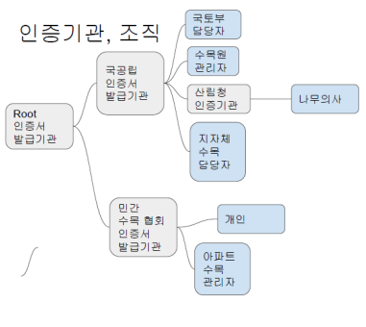
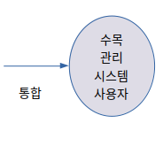

해결 방법

Slide 9
해결 방법
관계자 1
관계자 2
, , ,
관계자 N
거래
모든 사용자
조건 명시
자동 처리
나무 정보 변경 이벤트
진료
언제든지 조회
블록체인
새 나무 정보
새 나무 정보
새 나무 정보
새 나무 정보
새 나무 정보

Slide 10
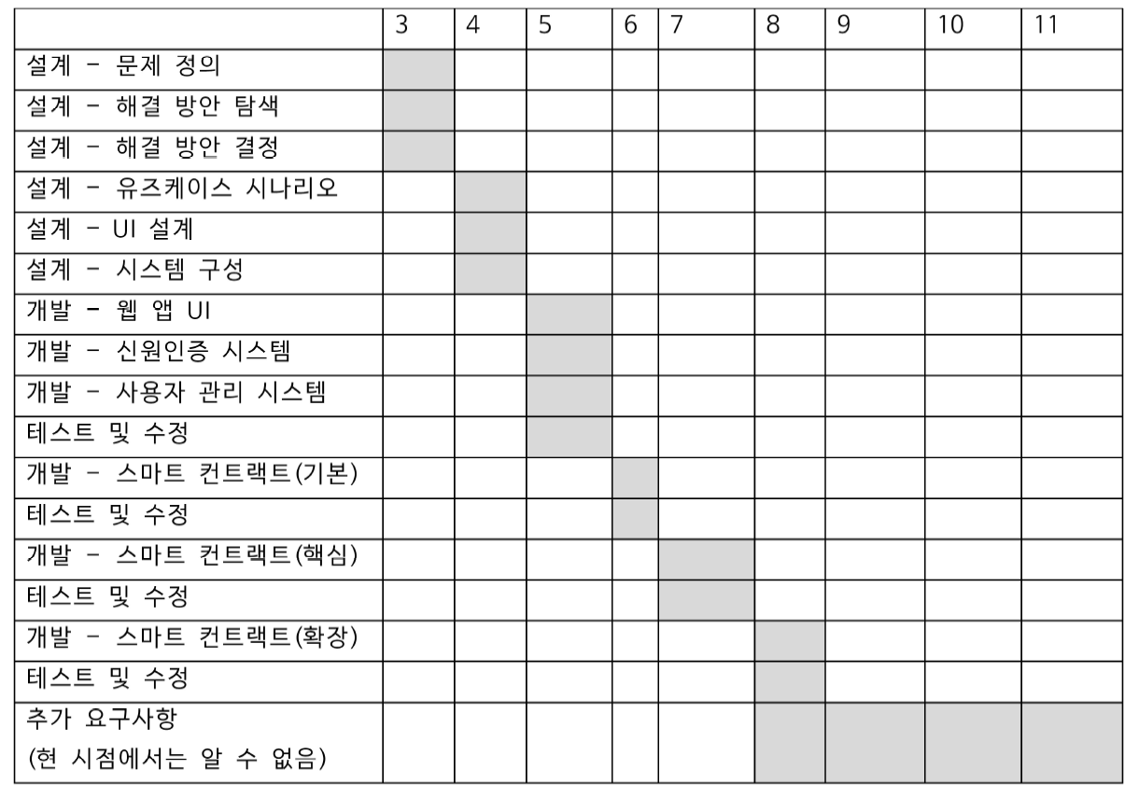
추진 일정

Slide 11
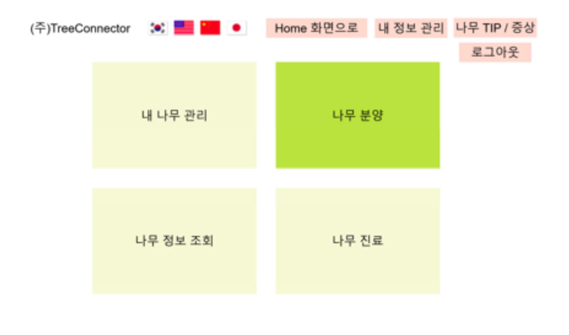
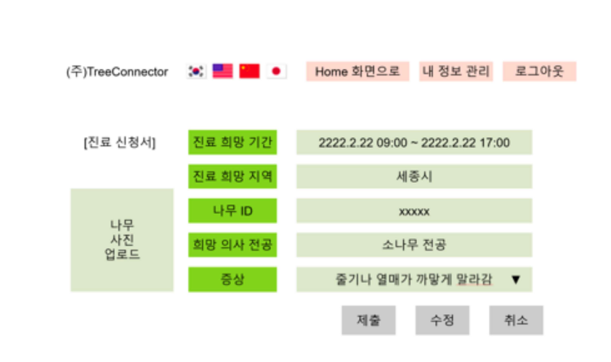
요구사항 명세-UI

Slide 12
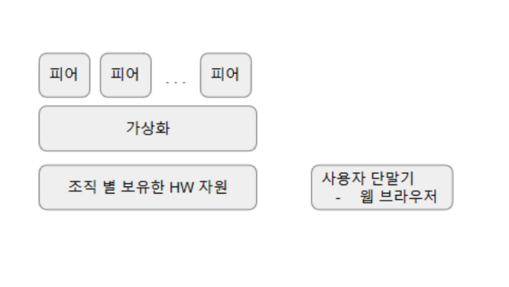
요구사항 명세-하드웨어 인터페이스
서비스 제공자의 private Cloud

Slide 13
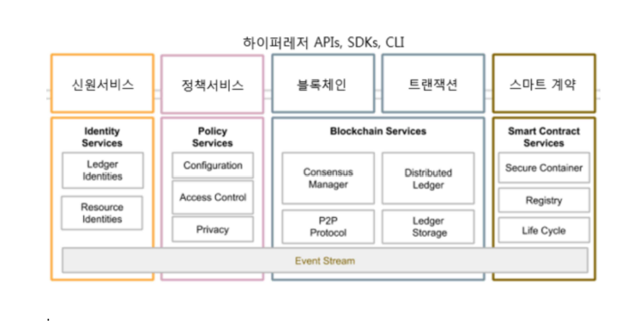
요구사항 명세-소프트웨어 인터페이스

Slide 14
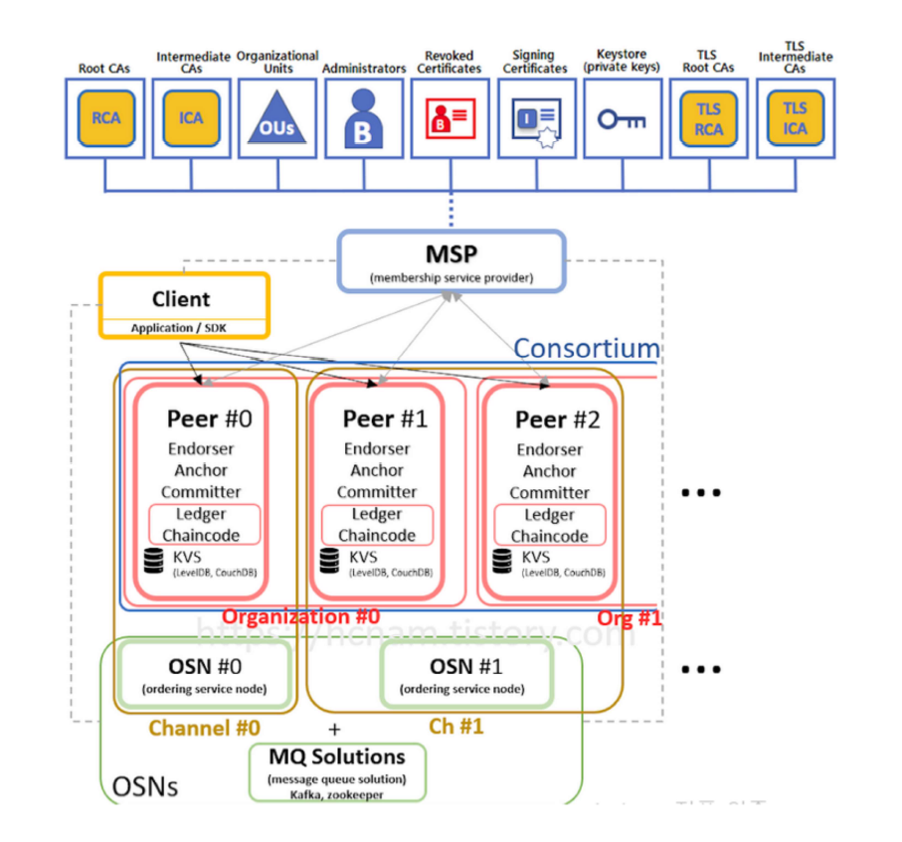
요구사항 명세-통신 인터페이스

Slide 15
System Feature
신원 관리 시스템
블록체인 시스템
스마트 계약 시스템
정책, 채널 시스템

Slide 16
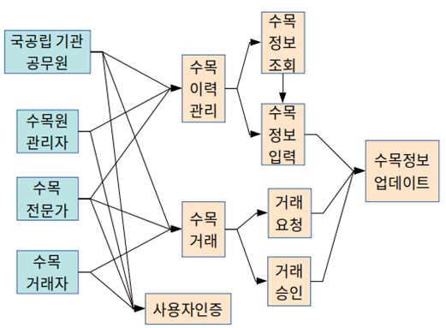
Usecase Diagram

Slide 17
Usecase List
회원가입
내 나무 관리
나무 정보 조회
나무 거래
나무 진료

Slide 18
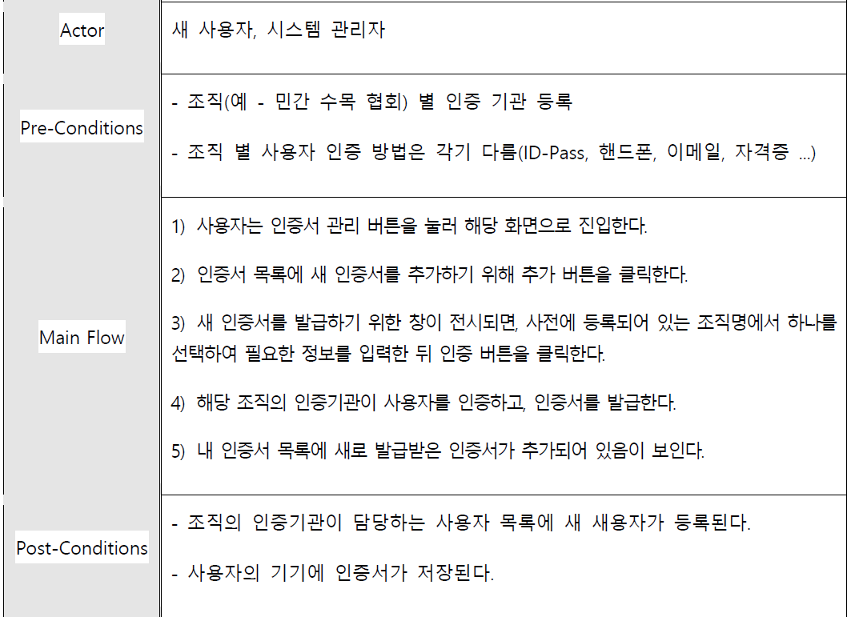
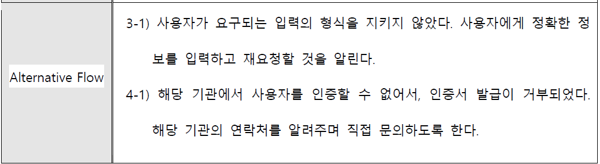
회원 가입

Slide 19
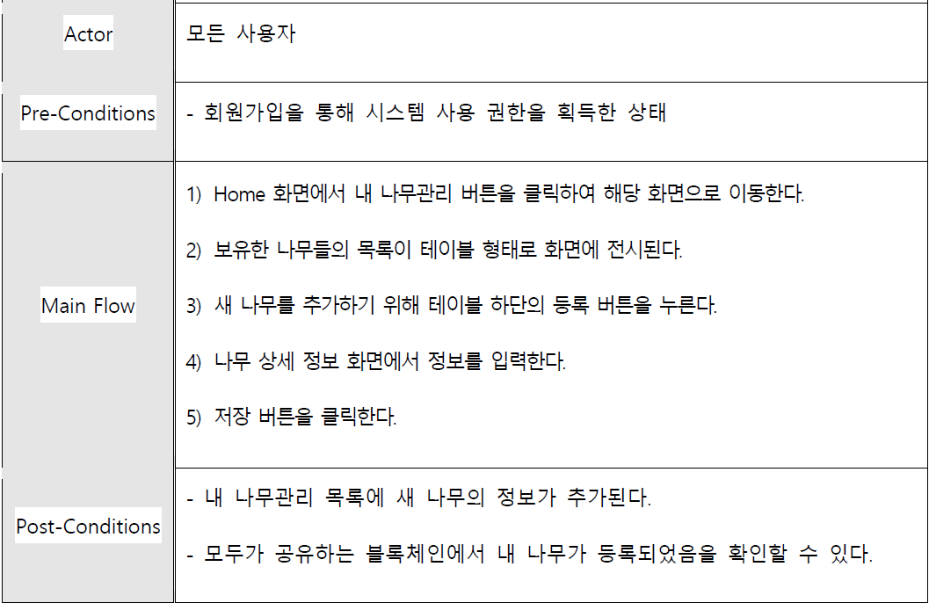
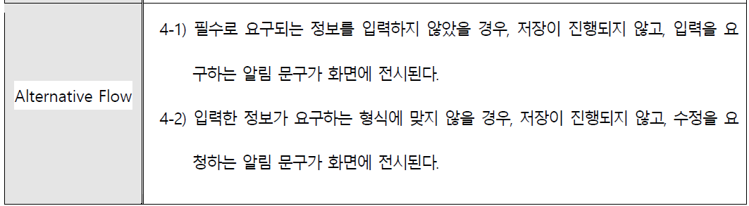
내 나무 관리 - 등록

Slide 20
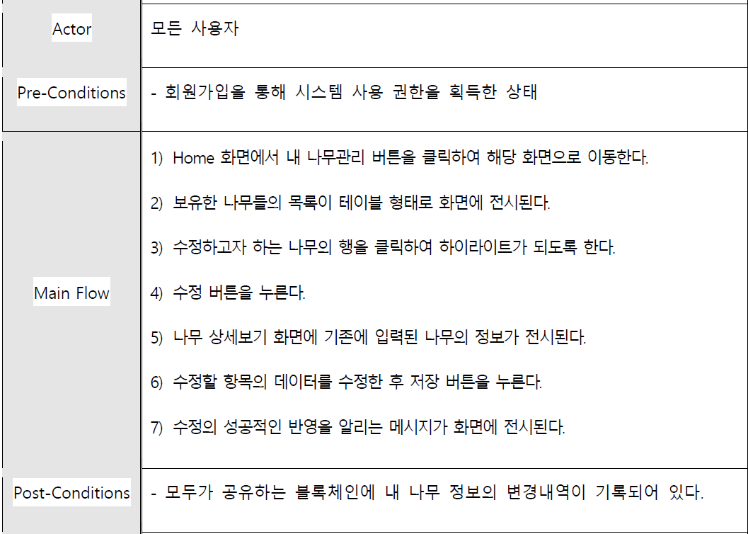
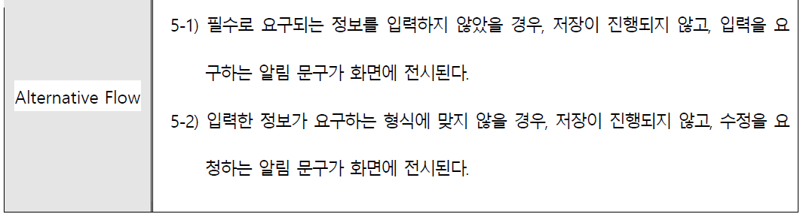
내 나무 관리 - 수정

Slide 21
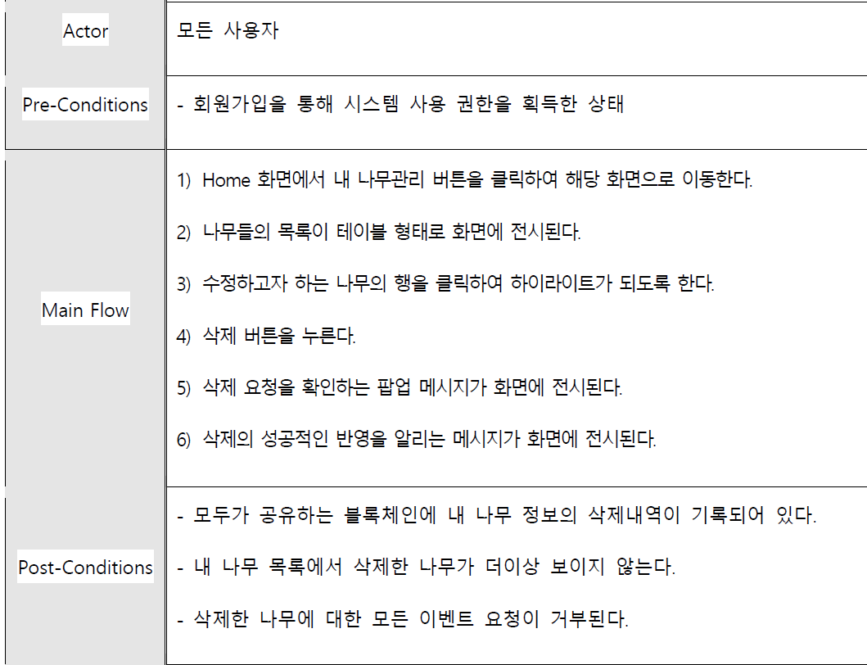
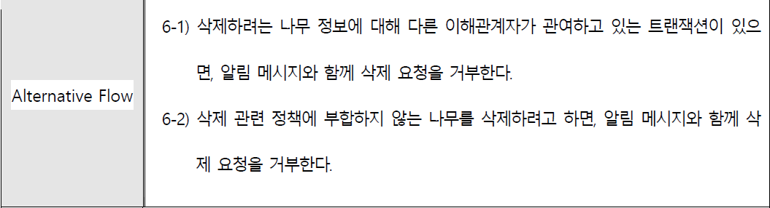
내 나무 관리 - 삭제

Slide 22
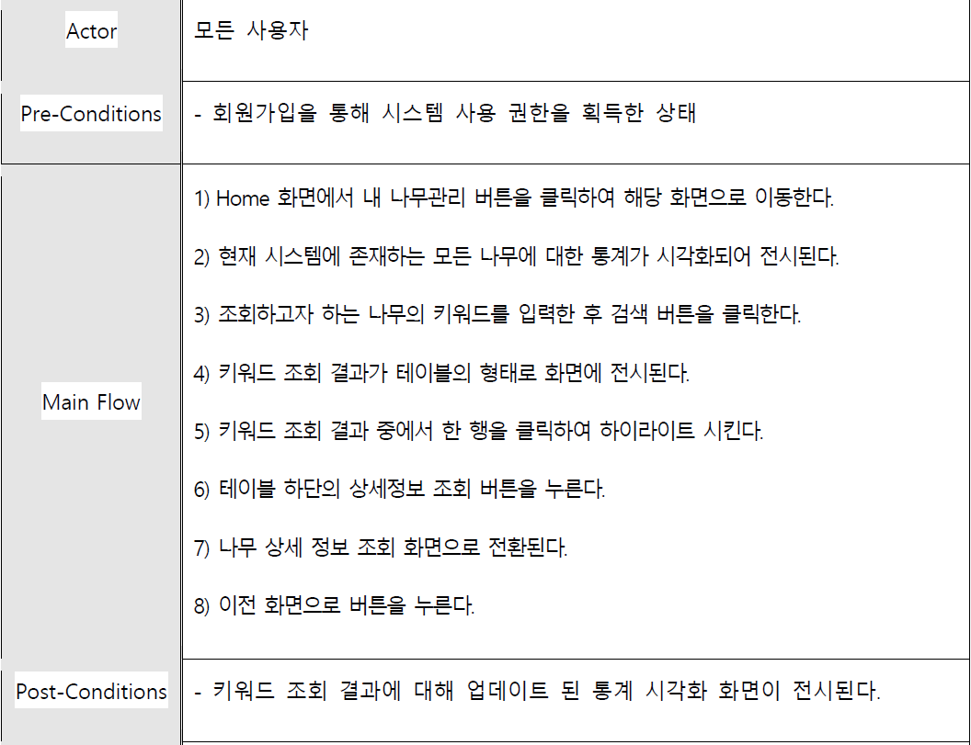
나무 정보 조회

Slide 23
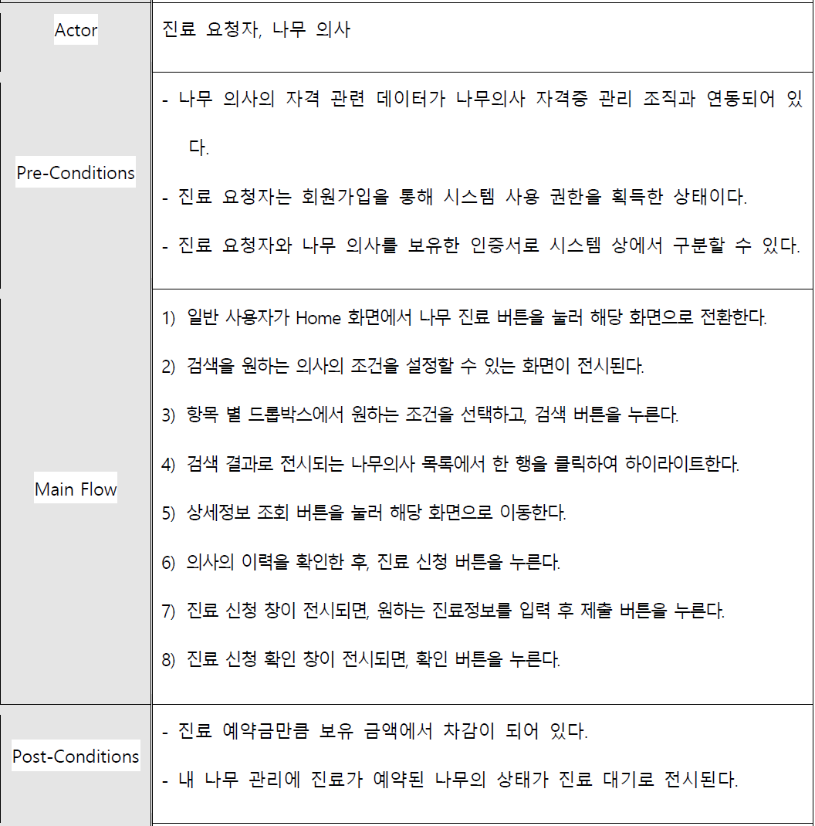
나무 진료 - 예약

Slide 24
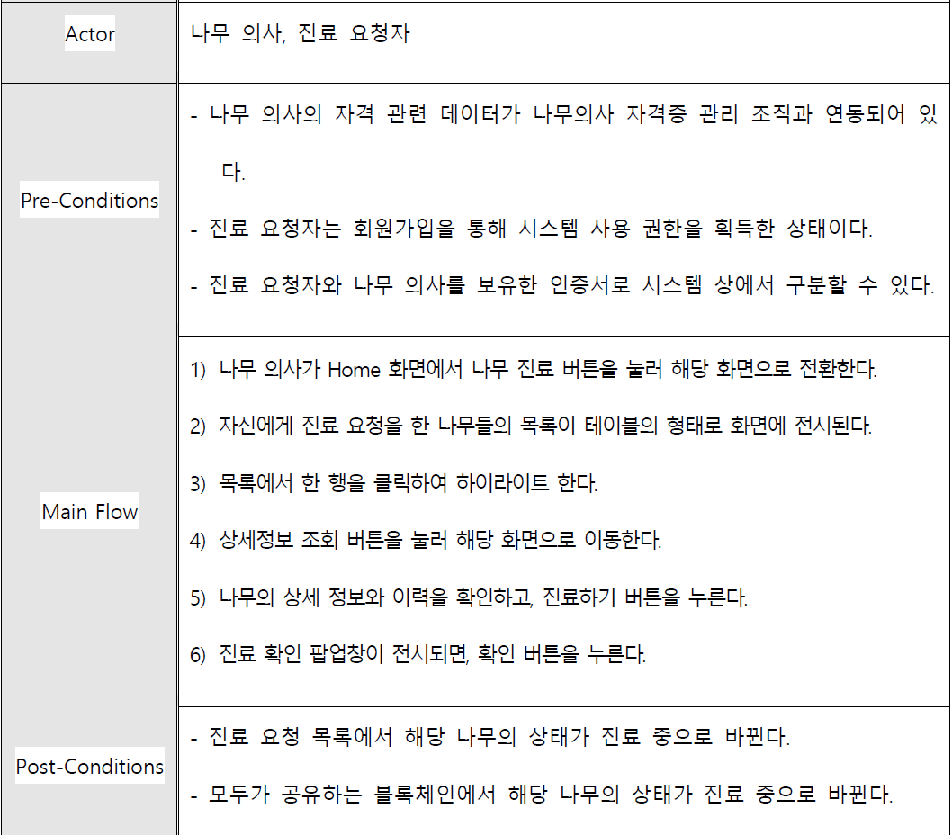
나무 진료 - 진단서 발급

Slide 25
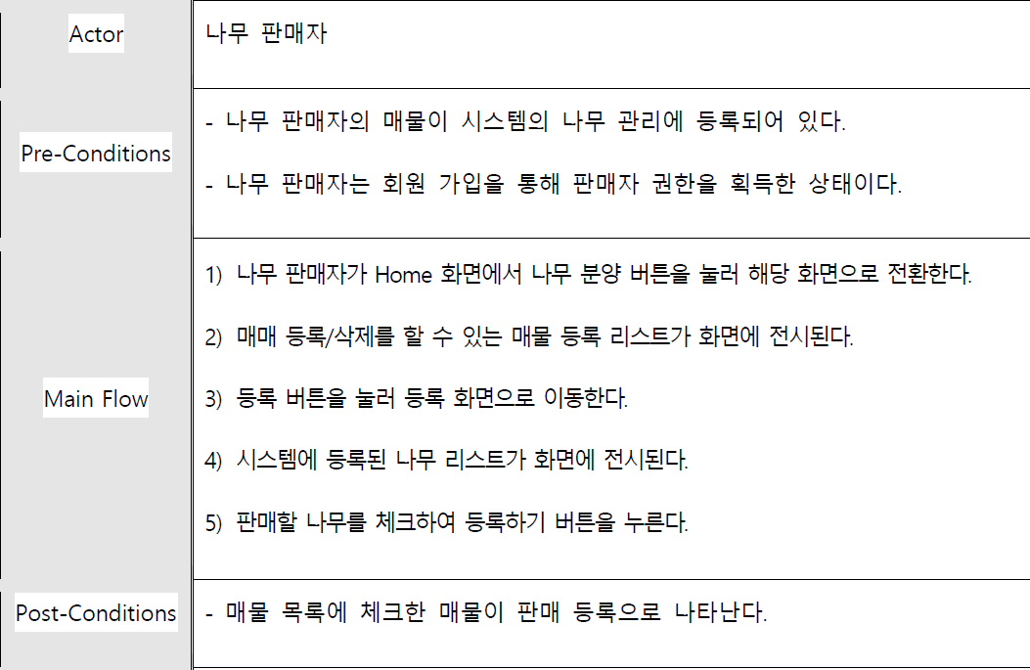
나무 거래 - 판매 등록

Slide 26
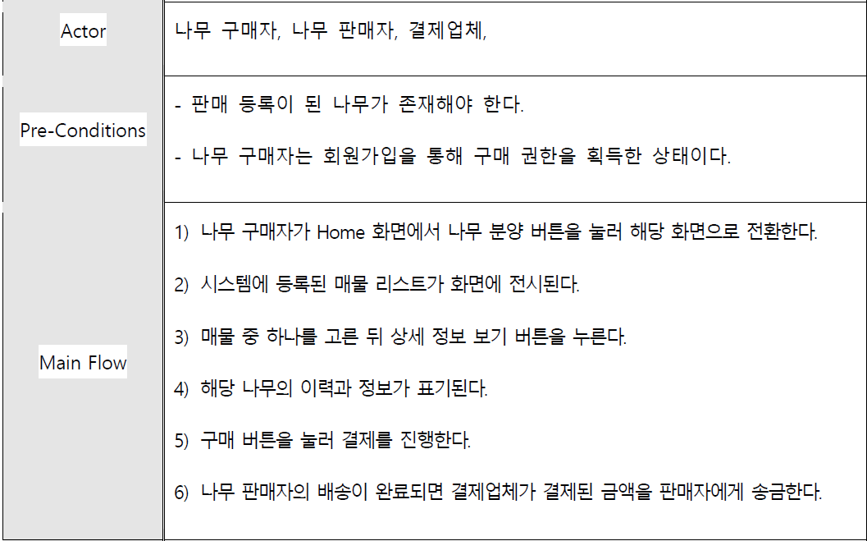
나무 거래 - 구매 요청

Slide 27
나무로 연결되는 - TreeConnector

